Slide 1
WHO.MSF
第2組
組員：
簡報製作：14陳怡寧.26柯詠晴 上臺報告：3洪健智.19侯佩宜
獎品提供：8施宏洋

Slide 2
目錄
（1）.世界衞生組織
1.簡介
2.蛇杖的意義
3.宗旨
4.會員國
5.發展目標
6.相關影片

Slide 3
目錄
（2）無國界醫生組織
1.介紹
2.組織和機構
3.工作的危險性
4.相關影片

Slide 4
目錄
（3）有奨徵答
WHO
1.Q＆A
2. Q＆A
MSF
3. Q＆A
4. Q＆A

Slide 5
世界衞生組織 WHO

Slide 6
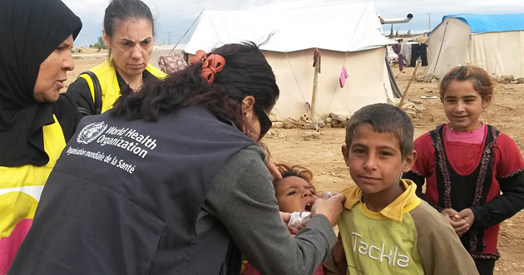
簡介
是聯合國專門機構之一，國際最大的公共衛生組織，主要職能包括：促進流行病和地方病的防治；提供和改進公共衛生，疾病醫療和有關事項的教學與訓練；推動確定生物製品的國際標準。

Slide 7
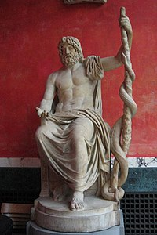
蛇杖的意義
阿斯克勒庇俄斯之杖，又稱蛇杖，在西方文化中是一種象徵醫療的標誌，為希臘神話的醫療之神阿斯克勒庇俄斯所執之杖。

Slide 8
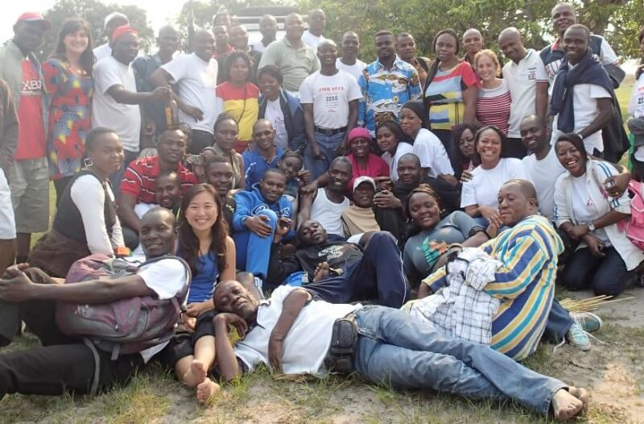
宗旨
該組織給健康下的定義為「身體，精神及社會生活中的完美狀態」 。

Slide 9
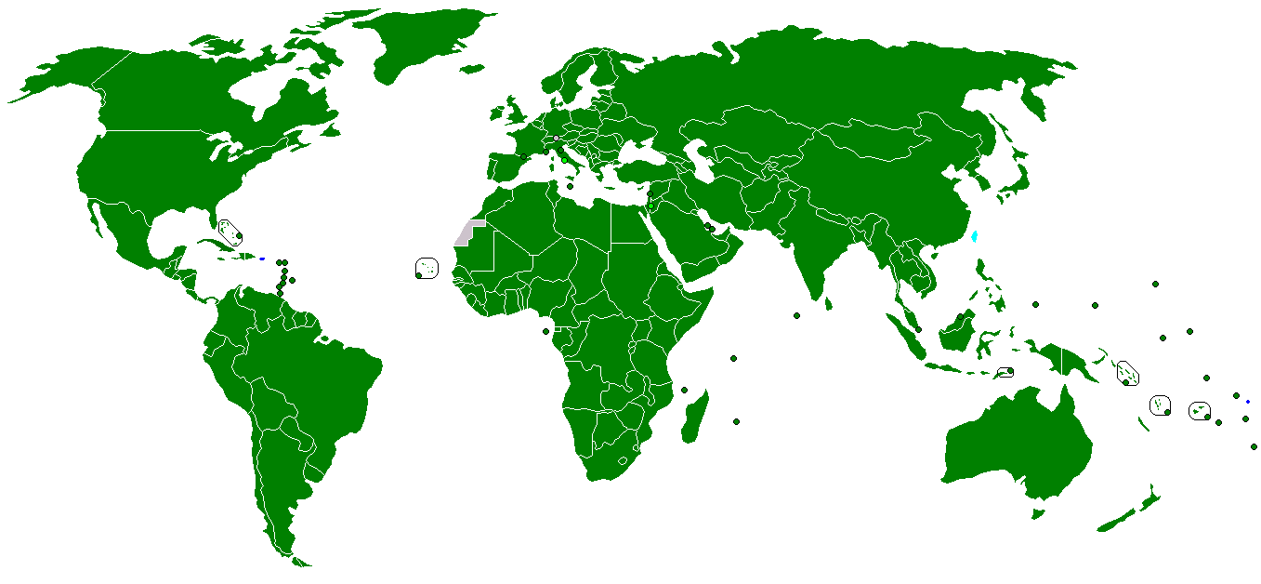
會員國
截至2013年為止，世界衛生組織共有194個會員國， 世界衛生組織的成員國會派代表團參加世界衛生大會，是世界衛生組織的最高決策機構。

Slide 10
發展目標
1.消滅貧窮和飢餓
2.與疾病做對抗
3.建立有助於促進發展的全球夥伴關係

Slide 11
相關影片
https://www.facebook.com/trainyourself20/videos/1508616799198841/

Slide 12
無國界醫生組織 MSF

Slide 13
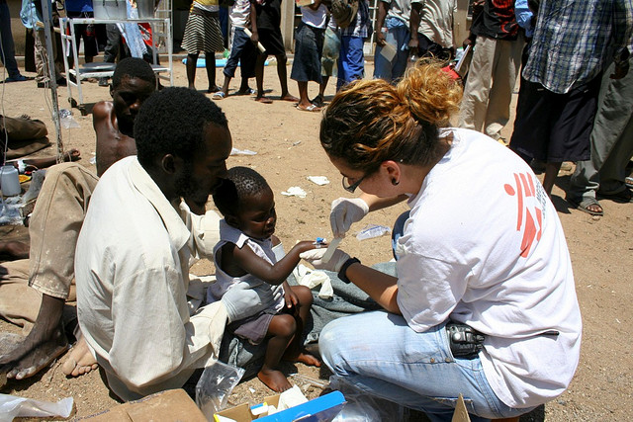
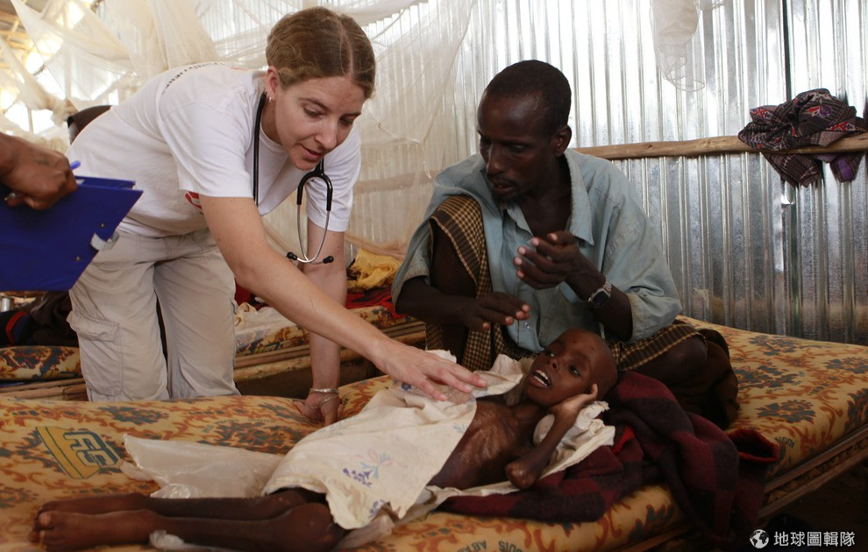
介紹
是一個獨立的、從事人道救援的非政府組織，以在飽受戰爭摧殘的地區和貧窮國家致力協助抵抗地方疾病的計畫聞名。

Slide 14
組織和機構
目前總部設於瑞士的日內瓦，有五個主要的行動中心位於歐洲，分別是巴黎、布魯塞爾、阿姆斯特丹、巴塞隆納和日內瓦。

Slide 15
工作的危險性
1.要面對在戰地和瘟疫區的死傷威脅
2.無國界醫生志願者有時會因為政治原因被攻擊或綁架。
3.在一些進行內戰的國家中，對其中單方的人道主義援助會被認為是對敵方的幫助，並因而被襲擊。

Slide 16
相關影片
https://www.youtube.com/watch?v=zrxyOyGRHwY

Slide 17
有奨徵答

Slide 18
有奨徵答WHO
1.影片中的大狗是指什麼？
A：病毒
是我嗎？

Slide 19
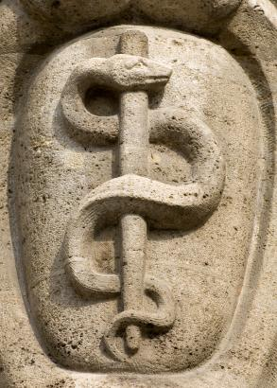
有奨徵答WHO
1. WHO圖案上的蛇杖是什麼？
A：阿斯克勒庇俄斯之杖

Slide 20
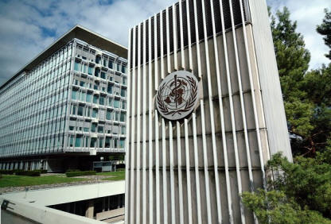
有奨徵答MSF
1. MSF總部設於那裡？
A：瑞士的日內瓦

Slide 21
有奨徵答MSF
1. MSF工作的危險性是什麼（只要講出1個）？
A：要面對在戰地和瘟疫區的死傷威脅。
蛤？

Slide 22
THE END

